Slide 1


Slide 2
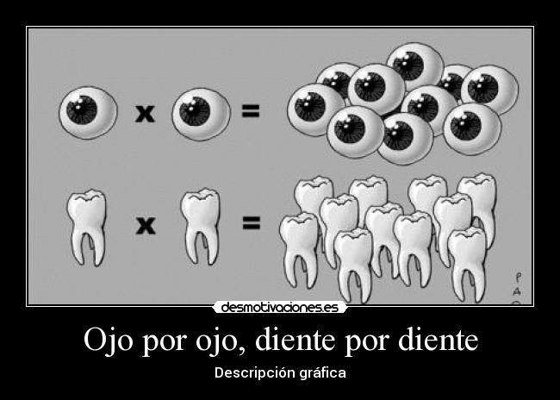
desmigando el evangelio
Curso 2016-17
(19 DE FEBERO 2017) VII DOMINGO T O Ciclo A Mt 5,38-48

Slide 3
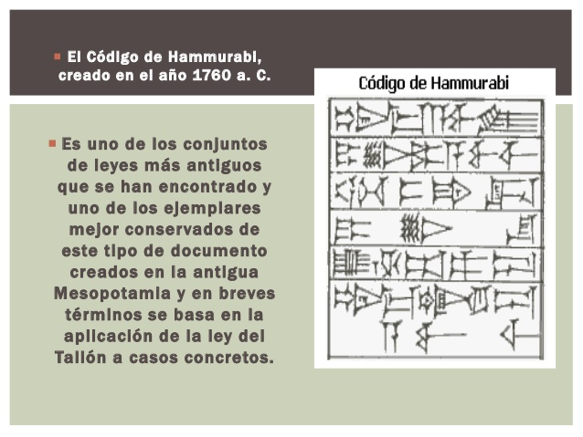
Ojo por ojo? En su momento, la conocida como "ley del Talión" supuso un avance en la regulación moral del comportamiento humano, al limitarse la venganza a una acción que fuera "proporcionada" a la ofensa recibida.
Ese logro, que se atribuye a Hammurabi de Babilonia (1792-1750 a.C.), es recogido expresamente en el Libro del Levítico (24,19-20) de esta manera:
"Si alguno causa una lesión a su prójimo, como él hizo así se le hará: fractura por fractura, ojo por ojo, diente por diente; se le hará la misma lesión que él haya causado a otro".

Slide 4
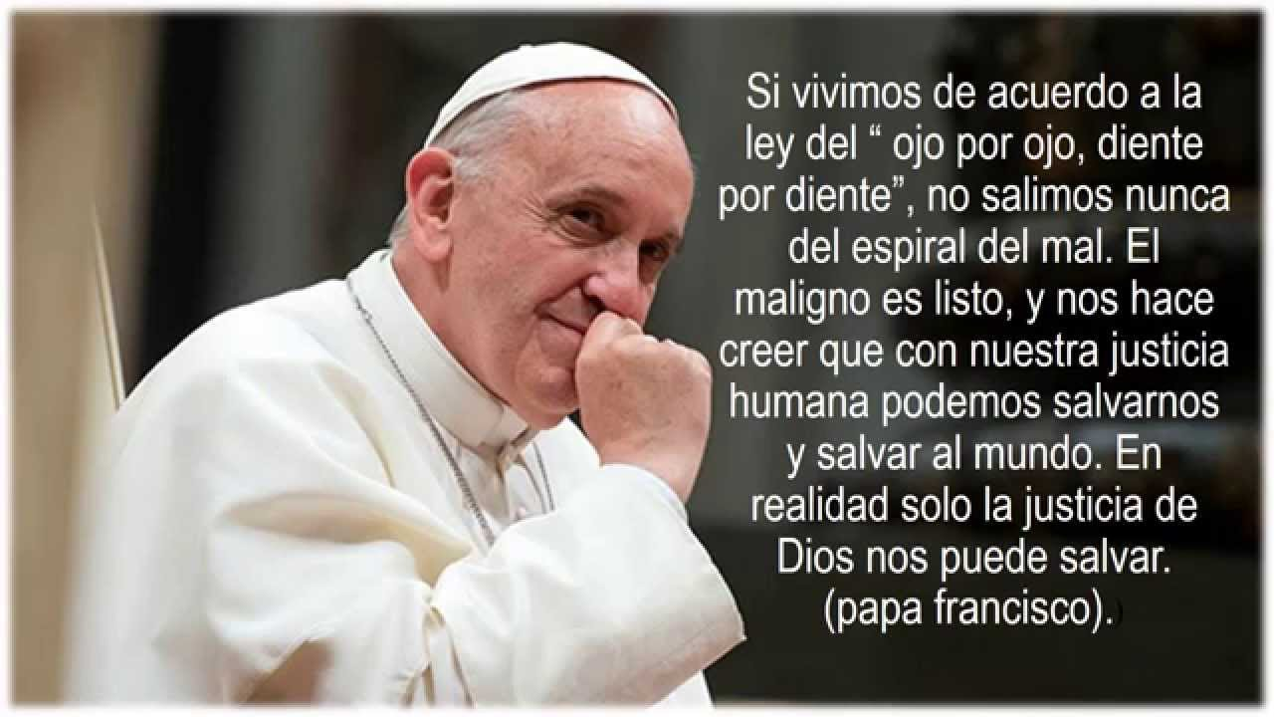
El tema de la progresión desde el Talión al amor al prójimo es una hermosa muestra de la revelación progresiva.
El "ojo por ojo, diente por diente" es la antiquísima fórmula de la justicia de Israel para prohibir el exceso en la venganza y la venganza misma. Encontramos tres formulaciones, en el Exodo 21, Levítico 24 y Deuteronomio 19.
Igualmente significativa es la diferenciación en el trato a los "próximos" - los parientes y allegados - y los "enemigos". A tu "prójimo", le debes amor, como a ti mismo. A tu enemigo, no. (La formulación "odiarás" - que no se encuentra en ninguna parte en la Escritura, es simplemente una fórmula de oposición a "amarás" ).
En todas ellas encontramos el mismo mensaje, y prácticamente el mismo contexto y la misma formulación: regulación de la venganza por medio de los tribunales y castigo equivalente a la culpa.

Slide 5
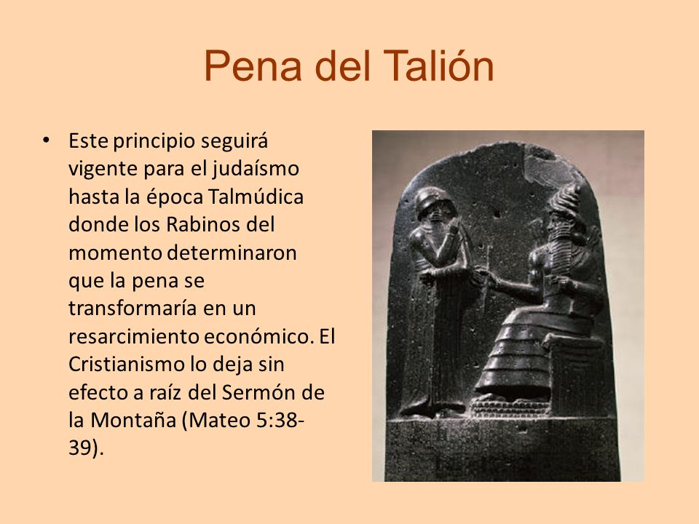
El evangelio de este domingo termina de tratar el tema añadiendo un nuevo recurso: cambiar la norma por otra nueva. Lo hace hablando de la venganza y de la relación con el prójimo.
Toma como punto de partida la ley del talión («ojo por ojo, diente por diente»). Esta ley no es tan cruel como a veces se piensa. Intenta poner freno a la crueldad de Lamec, que anuncia: «Por un cardenal mataré a un hombre, a un joven por una cicatriz» (Génesis 4,23).
Frente a la idea de la venganza incontrolada (muerte por cicatriz) la ley del talión pretende que la venganza no vaya más allá de la ofensa (ojo por ojo). De todos modos, sigue dominando la idea de que es lícito vengarse.
Jesús no acepta esta actitud en sus discípulos. No sólo no deben enfrentarse al que lo ofende, sino que deben adoptar siempre una postura de entrega y generosidad. Para expresarlo, recurre a cinco casos concretos.

Slide 6
(19 DE FEBERO 2017) VII DOMINGO T O Ciclo A Mt 5,38-48
[38] Habéis oído que se dijo: Ojo por ojo, diente por diente. [39] Pues yo os digo que no opongáis resistencia al que os hace el mal. Antes bien, si uno te da una bofetada en [tu] mejilla derecha, ofrécele también la otra. [40] Al que quiera ponerte pleito para quitarte la túnica déjale también el manto. [41] Si uno te obliga a caminar mil pasos, haz con él dos mil. [42] Da a quien te pide y al que te solicite dinero prestado no lo esquives. [43] Habéis oído que se dijo: Amarás a tu prójimo y odiarás a tu enemigo. [44] Pues yo os digo: Amad a vuestros enemigos, rezad por los que os persiguen. [45] Así seréis hijos de vuestro Padre del cielo, que hace salir su sol sobre malos y buenos y hace llover sobre justos e injustos. [46] Si amáis sólo a los que os aman, ¿qué premio merecéis? También hacen lo mismo los recaudadores. [47] Si saludáis sólo a vuestros hermanos, ¿qué hacéis de extraordinario? También hacen lo mismo los paganos. [48] Sed, pues, perfectos como vuestro Padre del cielo es perfecto.

Slide 7
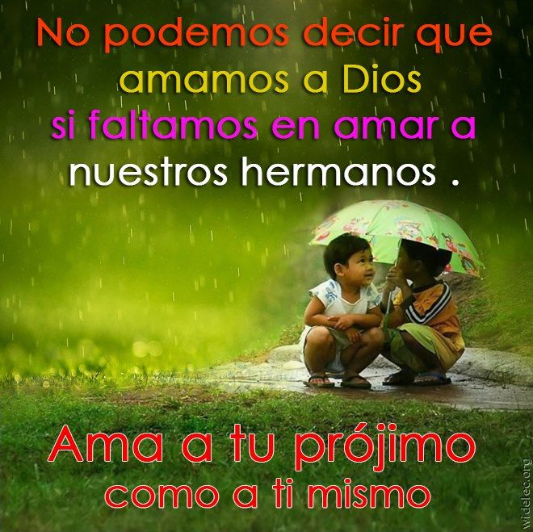
¿Cómo debes comportarte con quien...
      te abofetea,
      te pone pleito para quitarte la túnica,
      te fuerza a caminar una milla (quizá se refiera a los soldados romanos, que podían obligar a los judíos a llevarles su impedimenta esa distancia),
      te pide,
      o te pide prestado?
Basta hacerse cada una de estas preguntas, pensando cómo responderíamos nosotros, para advertir la enorme diferencia con las respuestas de Jesús.
De todos modos, lo que dice no debemos interpretarlo al pie de letra, porque terminaría amargándonos la existencia. El mismo Jesús, cuando lo abofetearon, no puso la otra mejilla; preguntó por qué lo hacían. Lo importante es analizar nuestra actitud global ante el prójimo, si nos movemos en un espíritu de venganza, de rencor, de regatear al máximo nuestra ayuda, o si actuamos con generosidad y entrega.

Slide 8

El evangelio es muy realista:
los seguidores de Jesús
tienen enemigos.
Sus palabras hacen pensar en las persecuciones que sufrían las primeras comunidades cristianas, odiadas y calumniadas por haberse separado del pueblo de Israel; y en la que sufren tantas comunidades actuales en África y Asia.
Frente a la rabia y el odio que se puede experimentar en esas ocasiones, Jesús exhorta a no guardar rencor; más aún, a perdonar y rezar por los perseguidores.

Slide 9
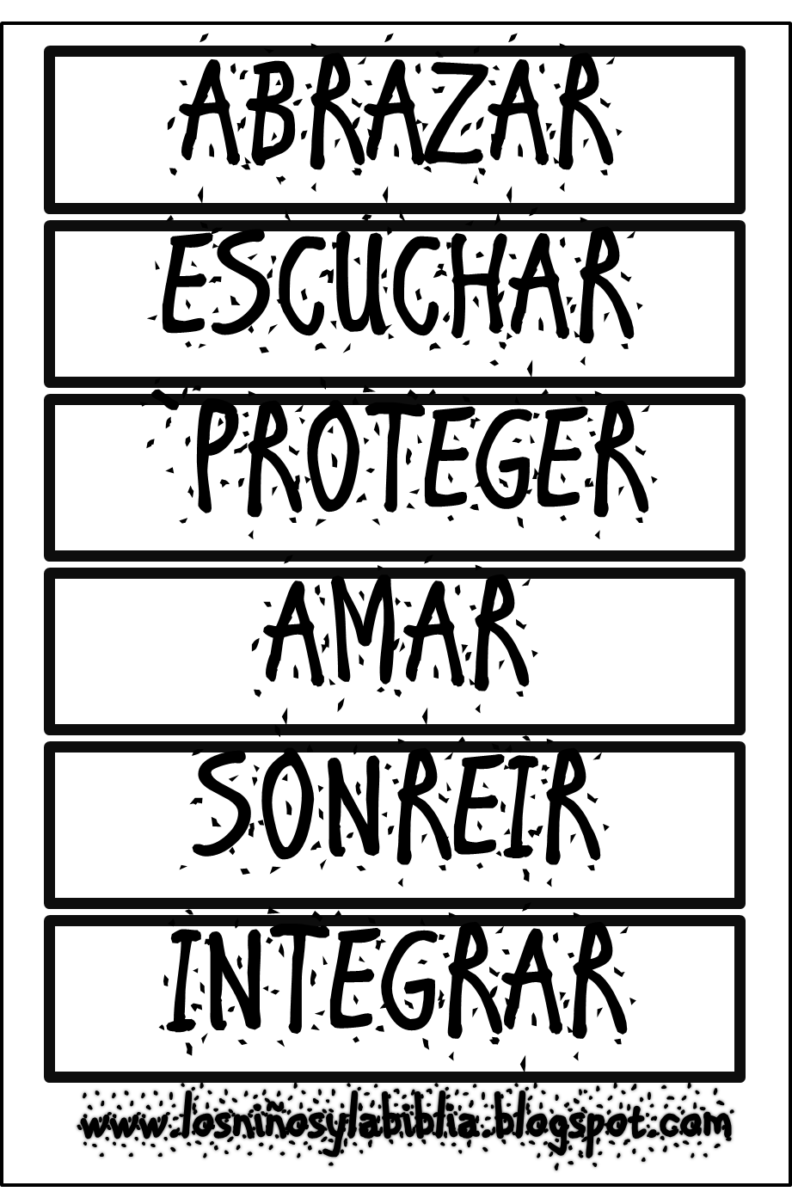
Lo que pide es tan duro que debe justificarlo.
Lo hace contraponiendo dos ejemplos: el de Dios Padre, el ser más querido para un israelita, y el de los recaudadores de impuestos y paganos, dos de los grupos más odiados.
¿A quién de ellos deseamos parecernos? ¿Al Padre que concede sus bienes (el sol y la lluvia) a todos los seres humanos, prescindiendo de que sean buenos o malos, de que se porten bien o mal con Él? ¿O preferimos parecernos a quienes sólo aman a los que los aman?
No se trata de elegir lo que uno prefiera. El cristiano está obligado a «ser bueno del todo, como es bueno vuestro Padre del cielo».

Slide 10

¿ Cómo amo a mí prójimo?
¿ En mi misión educativa (alumnos, compañeros, padres,…) aplico la ley del talión?
¿Qué pienso sobre “amar hasta a los enemigos”?

Slide 11


SAN JUAN BAUTISTA DE LA SALLE nos dice…
MEDITACIÓN SAN JUAN BAUTISTA DE LA SALLE (MR 202, 2, 1)
No debéis contentaros con impedir que los niños que están confiados a vuestros cuidados hagan el mal. Es preciso, además, que los impulséis a obrar el bien y las buenas obras de que son capaces.
Velad, pues, para que así́ sea, y para que siempre digan la verdad; y que cuando pretendan asegurar algo, se limiten a decir esto es así́, o esto no es así́; y haced que comprendan que diciendo esas pocas palabras serán más fácilmente creídos que si acudieran a solemnes juramentos; pues todos creerán que si no dicen más es por espíritu cristiano.
Haced que practiquen lo que dice Nuestro Señor, que nos manda amar a los enemigos y hacer bien a los que nos hacen mal, nos persiguen o calumnian, en vez de devolver mal por mal, injurias por injurias, o de vengarse.
MEDITACIÓ SANT JOAN BAPTISTA DE LA SALLE (MR 202, 2, 1)
No heu acontentar-vos amb impedir que els xiquets que estan confiats a la vostra atenció facen el mal. Cal, a més, que els impulseu a fer el bé i les bones obres que siguen capaços.
Vetlleu, doncs, perquè així siga, i perquè sempre diguen la veritat; i que quan pretenguen assegurar alguna cosa, es limiten a dir això és així, o això no és així; i feu que comprenguen que dient aquestes poques paraules seran més fàcilment creguts que si acudiren a solemnes juraments; doncs tots creuran que si no diuen més és per esperit cristià.
Feu que practiquen el que diu Nostre Senyor, que ens mana estimar els enemics i fer bé als que ens fan mal, ens persegueixen o calumnien, en comptes de tornar mal per mal, injúries per injúries, o venjar-se.

Slide 12


Si hablara todas las lenguas
de los hombres y los ángeles
y no tuviese amor,
soy como bronce que resuena
o címbalo que retiñe;
y si teniendo el don de profecía
y conociendo todos los misterios
y toda la ciencia,
y tanta fe
que trasladase los montes,
si no tengo amor, no soy nada;
y si repartiese todos mis bienes
y entregase mi cuerpo al fuego,
no teniendo amor,
nada me aprovecha.
El amor es paciente,
el amor es servicial;
no envidia,
no se jacta,
no es presuntuoso;
no es descortés,
no busca lo suyo,
no se irrita,
no piensa mal;
no se alegra de la injusticia,
sino que se complace en la verdad;
el amor todo lo perdona,
todo lo cree,
todo lo espera,
todo lo tolera.
Todo pasará, menos el amor.

Slide 13

JUEVES MOMENTO
LA ACTIVIDAD DE ESTE JUEVES ESTÁ EN UN PPT APARTE
SOLO HAY QUE SEGUIR LAS INSTRUCCIONES, YA QUE PASA AUTOMATICAMENTE
REVISAMOS ALGUNAS ACTITUDES ANTE EL PRÓJIMO

Slide 14
IDEAS PARA EL COMENTARIO CON LOS ALUMNOS
(19 DE FEBERO 2017) VII DOMINGO T O Ciclo A Mt 5,38-48
1º LEEMOS EL EVANGELIO
[38] Habéis oído que se dijo: Ojo por ojo, diente por diente. [39] Pues yo os digo que no opongáis resistencia al que os hace el mal. Antes bien, si uno te da una bofetada en [tu] mejilla derecha, ofrécele también la otra. [40] Al que quiera ponerte pleito para quitarte la túnica déjale también el manto. [41] Si uno te obliga a caminar mil pasos, haz con él dos mil. [42] Da a quien te pide y al que te solicite dinero prestado no lo esquives. [43] Habéis oído que se dijo: Amarás a tu prójimo y odiarás a tu enemigo. [44] Pues yo os digo: Amad a vuestros enemigos, rezad por los que os persiguen. [45] Así seréis hijos de vuestro Padre del cielo, que hace salir su sol sobre malos y buenos y hace llover sobre justos e injustos. [46] Si amáis sólo a los que os aman, ¿qué premio merecéis? También hacen lo mismo los recaudadores. [47] Si saludáis sólo a vuestros hermanos, ¿qué hacéis de extraordinario? También hacen lo mismo los paganos. [48] Sed, pues, perfectos como vuestro Padre del cielo es perfecto.

Slide 15
2º SUGERENCIAS PARA EL COMENTARIO CON LOS ALUMNOS
Estamos escuchando el Evangelio de Mateo. Hoy todo un programa que va contra los valores que muchas veces vivimos. Es el mundo al revés.
La propuesta de Jesús es dura pero clara, no hay media tintas, lo importante es amar hasta a los enemigos, hasta al que peor me cae.
Lo fácil es amar a los que nos aman.
Jesús habla de cambiar ACTITUDES con el PRÓJIMO, no responder con la misma moneda sino con MISERICORDIA Y AFECTO, aunque nos cueste aceptar lo que el otro nos ha hecho. Hay que superar la ley del Talión
Y TÚ: ¿qué actitudes deberías practicar para que tu alrededor fuera mejor?
RECUERDA LA RECETA PARA MEJORAR EL MUNDO ES:
NO HACER A LOS DEMÁS LO QUE A TI NO TE GUSTARÍA QUE TE HICIERAN

Slide 16
3.- OTROS RECURSOS
https://www.youtube.com/watch?v=YEYxZYW4haw
VIDEO DEL EVANGELIO. VERBO DIVINO.
http://www.pastoralsj.org/
http://www.feadulta.com/es/

Slide 17


Slide 18


Slide 19


